Slide 1
Evie Goossen
9:00-10:15 zaterdag 16 januari 2016
Workshop 40
(moleculair) mechanistisch redeneren

Slide 2
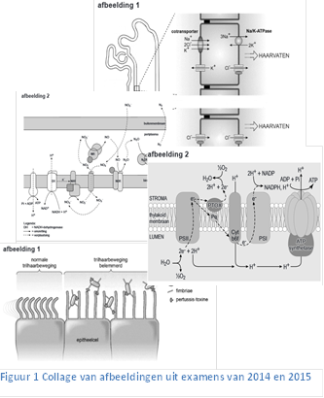
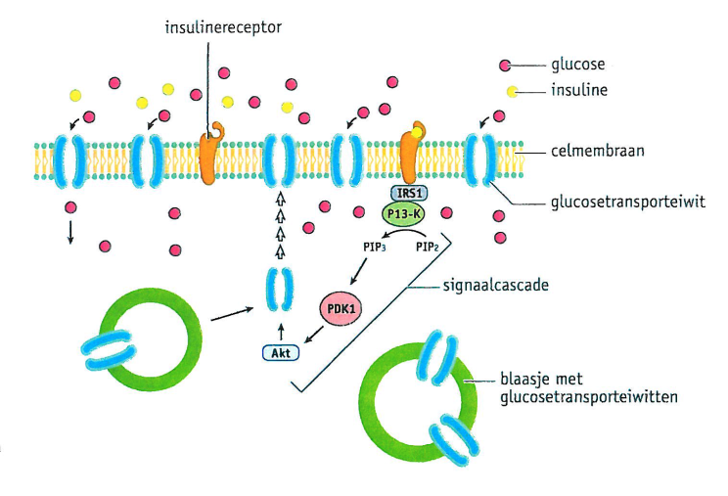
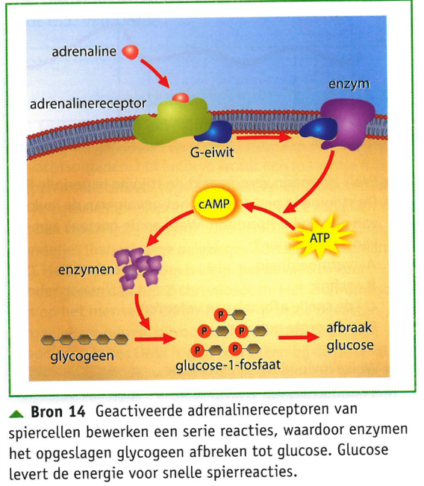
Afbeeldingen met eiwit-interacties:
Wat wil je dat leerlingen leren?
Hoe leer je ze dat?

Slide 3
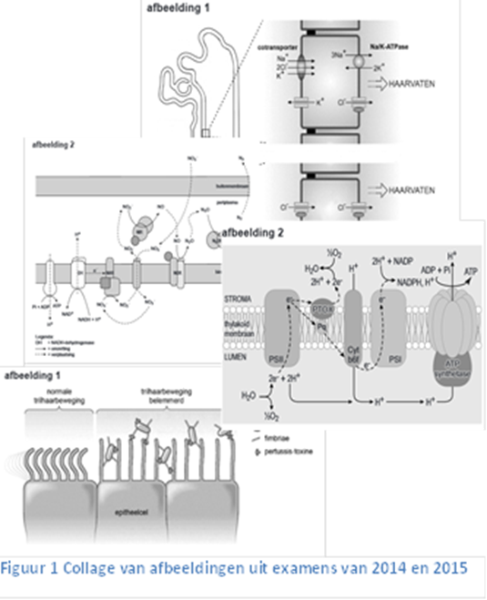
Leren voor het examen?

Slide 4
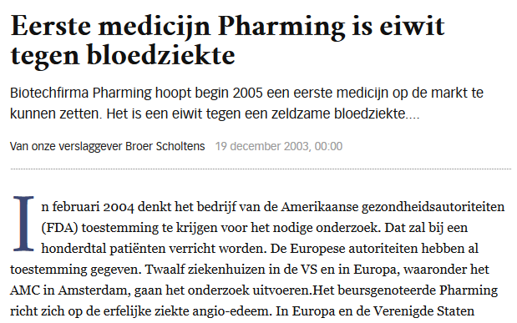
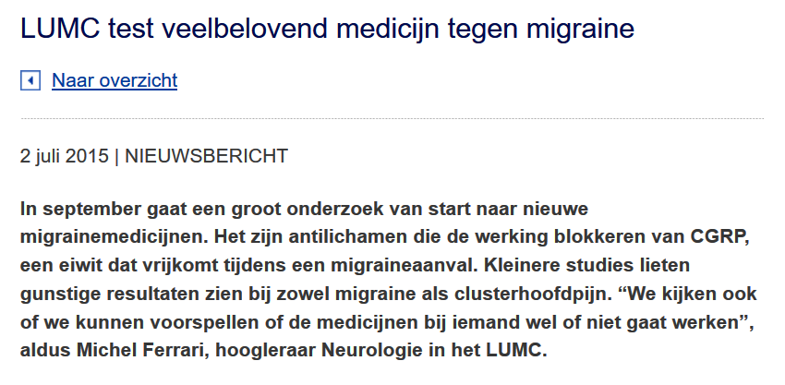
Leren voor de toekomst

Slide 5
Opzet deze bijeenkomst
Visualiseren van eiwitactiviteiten (leerlingrol)
Achtergronden bij (moleculair) mechanistisch redeneren
Hard-op-denk filmpje van leerling
Zelf moleculair mechanistisch redeneren
Afsluiting en evaluatie

Slide 6
Opzet deze bijeenkomst
Visualiseren van eiwitactiviteiten (leerlingrol)
Achtergronden bij (moleculair) mechanistisch redeneren
Hard-op-denk filmpje van leerling
Zelf moleculair mechanistisch redeneren
Afsluiting en evaluatie

Slide 7
Een hond kan …..
Rennen achter een kat, vlees eten, bijten in een stok
Algemener:
rennen, eten, bijten

Slide 8
Cel-activiteiten
Specifiek voorbeeld | Cellen kunnen….
Een witte bloedcel herkent een bacterie | .. herkennen
Een cel produceert verteringsenzymen | .. produceren
Huidcellen delen | .. delen
Witte bloedcellen bewegen zich door weefsel | .. bewegen
Etc. | …

Slide 9
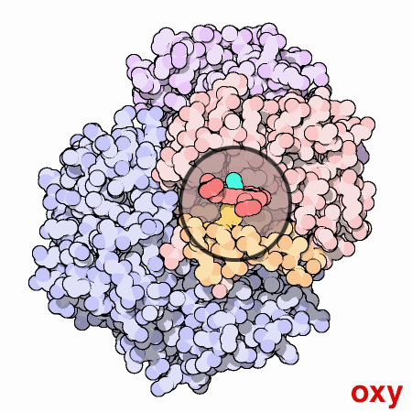
Eiwit-activiteiten
Specifiek voorbeeld | Eiwitten kunnen …..
Een LDL-receptor (eiwit) bindt LDL | …binden
Hemoglobine (eiwit) laat zuurstof los | …loslaten
Amylase (eiwit) bindt aan zetmeel | …binden
Amylase (eiwit) splitst zetmeel in kleinere moleculen …. | …splitsen

Slide 10
Opdracht “eiwitten kunnen”
Doel: Visualiseren van eiwitactiviteiten
In duo’s (wijs aan en benoem wat je ziet)
10 minuten
Neem eerst de beschrijvingen van eiwitactiviteiten door
Ga daarna door met de opdracht ‘eiwitten kunnen…’

Slide 11
Bespreken opdracht (5 min)
Aandachtspunten in de klas?

Slide 12
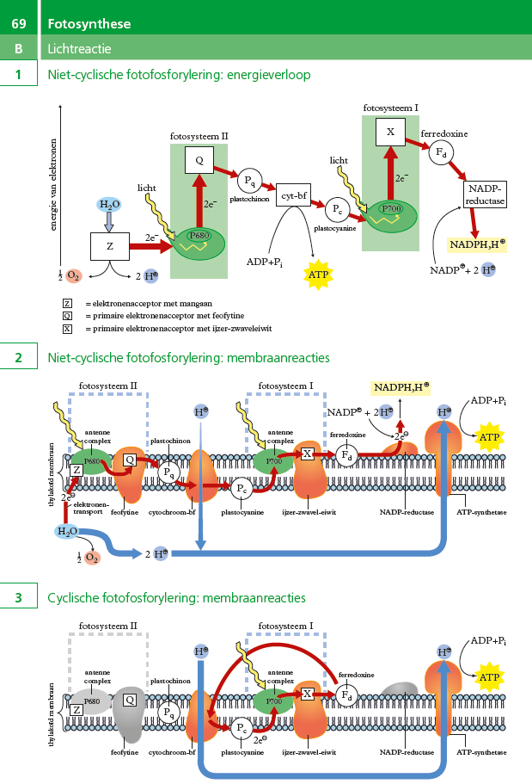
Achtergronden bij animaties
Mechanistisch ≈ ‘expliciete weergave van hoe een proces verloopt’
Wetenschappers gebruiken mechanistische verklaringen om celprocessen te beschrijven
Moleculair mechanistische weergaven (animatie of afbeelding)
In schoolboeken, BINAS, eindexamens

Slide 13
In hoeverre leren leerlingen deze afbeeldingen te interpreteren?
Uit promotieonderzoek Marc van Mil (2013)
Jojoën tussen organisatieniveaus
Organellen krijgen een functie toebedeeld
→ beperkt denken over organellen (interacties)
Specifieke voorbeelden (geen transfer bij leerlingen)
Algemene vaardigheid “mechanistische schema’s lezen” ontbreken (te?) vaak
DUS: Meer aandacht voor “Hoe? ” en mechanistische redeneren
hoe?
hoe?
hoe?
genen
eiwitten
celactiviteiten
erfelijke eigenschappen

Slide 14
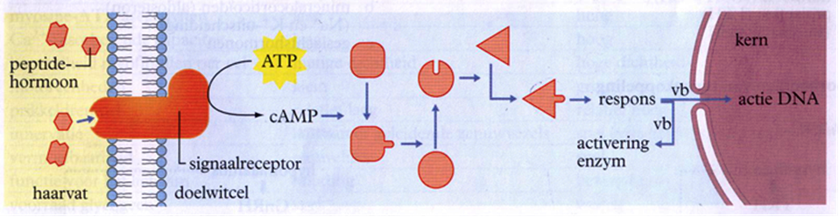
Hard-op-denkend ‘lezen’ van een mechanistische afbeelding uit BINAS door een leerlinge uit vwo 5
BINAS 89B werkingsmechanismen van hormonen in cellen
(Film is verwijderd in deze presentatie)
(5 min film)

Slide 15
Zelf afbeeldingen lezen volgens het stappenplan
In duo’s of trio’s
(15?) min
Gebruik het kaartje
Kies een afbeelding:
  Binas
  Nectar, v5 hormonen
  Biologie voor Jou v5 regeling
  Niet moleculair? Ecologie

Slide 16
Waarom deze stappen?
(van Mil, 2013)
Richting geven
“Op welke hoe/waardoor vraag probeert dit schema antwoord te geven?”

Slide 17
Ondersteuning van leerlingen bij leren lezen
Richting geven
Begin vinden

Slide 18
Ondersteuning van leerlingen bij leren lezen
Richting geven
Begin vinden
Mechanistisch redeneren
Bijv. “als x bindt aan y, dan verandert y van vorm, en daardoor bindt y aan z….”

Slide 19
Ondersteuning van leerlingen bij leren lezen
Richting geven
Begin vinden
Mechanistisch redeneren
Bijv. “als x bindt aan y, dan verandert y van vorm, en daardoor bindt y aan z….”
Link met eiwitactiviteiten:
“gebruik je lijst met eiwitactiviteiten om in het specifieke voorbeeld de activiteit te beschrijven.”

Slide 20
Ondersteuning van leerlingen bij leren lezen
Richting geven
Begin vinden
Mechanistisch redeneren
Vragen naar onbekende

Slide 21
Waar moet je verder rekening mee houden?
Hoe bekender de inhoud, des te makkelijker
kennis over specifieke inhoud en/of visualiseren eiwitactiviteiten
Van enkel eiwit naar complexer (1)
Van Mil, M. (2013) Learning and Teaching the Molecular Basis of Life

Slide 22
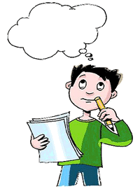
Afsluiting en evaluatie
Reflectiemoment
Evaluatie
Meer weten?
Zie bronnen op hand-out
Wat heb ik geleerd?

Slide 23
Meer weten? (mail me, e.a.m.goossen@uva.nl, of lees verder)
Bronnen
Van Mil, M. et al. (2011) Modelling Molecular Mechanisms: A Framework of Scientific Reasoning to Construct Molecular-Level Explanations for Cellular Behaviour
Van Mil, M. (2013) Learning and Teaching the Molecular Basis of Life (proefschrift)
Van Mil, M.H.W., Postma, P.A., Boerwinkel, D. J., Klaassen, C.W.J.M., Waarlo, A.J. Molecular mechanistic reasoning: towards bridging the gap between the molecular and cellular levels in life science education, Science Education, in press.
Ecent: Nederlandstalige toelichting op proefschrift van van Mil http://www.ecent.nl/artikel/2723/Moleculaire+interacties+als+basis+voor+celactiviteiten/view.do
Ander artikel over het lezen van procesdiagrammen:
Kragten, M. et al. (2013) Geletterdheid in diagrammen in de bètavakken

